Slide 1

촬영업계 종사자들을 위한 커뮤니티
스탠바 ㅣ
김용순 : 강대욱 : 배한진 : 이경석 : 정진용 : 최담천
SSAFY 대전2반 11팀

Slide 2

목차
Contents
01
서비스 소개
02
프로젝트 설계
03
핵심기능
I
문제상황
I
명세서
I
구인자
II
레퍼랜스
II
ERD 설계
II
구직자
III
시장현황
III
기술스택
04
마무리
I
핵심요약
II
기능확장

Slide 3
서비스 소개

Slide 4
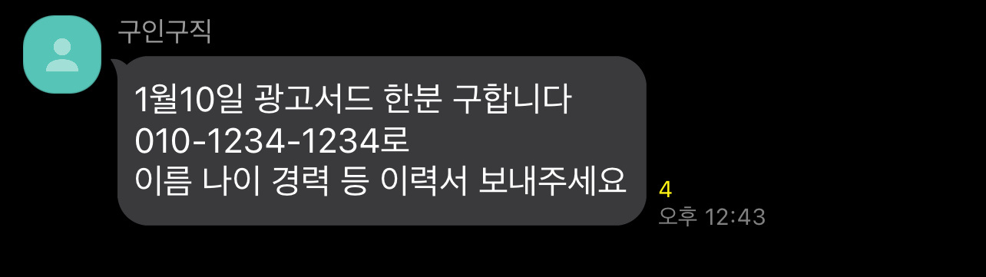
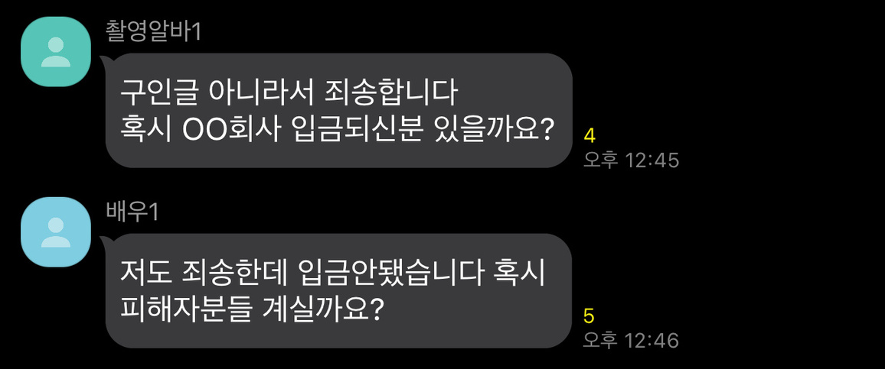
문제상황
카카오톡에서 진행되는 현재 상황
실제상황을 바탕으로 연출된 사진입니다
Notes:
현재 카톡에서 구인구직이 진행중이다.
찾아보니까 다른 사이트도 많아서 시장조사를 시작함.
해당 이유를 생각해봄.

Slide 5

문제상황
복잡한 구인구직 커뮤니티
실제상황을 바탕으로 연출된 사진입니다
Notes:
즉 간편함, 전문성, 평가 이 세가지 요소중 간편함을 가장 중요시 여긴다고 생각해
간편하면서 전문성, 평가를 넣어 만들어보자 생각했다.

Slide 6
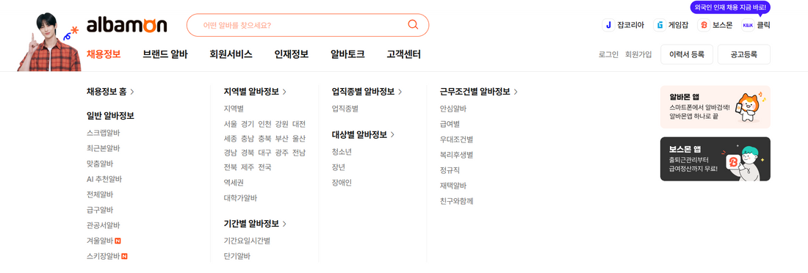
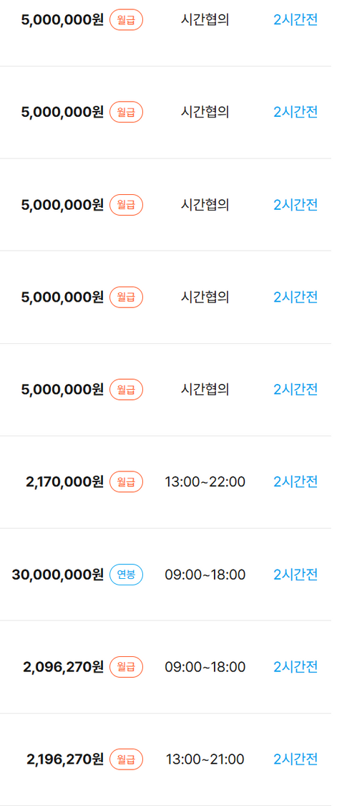
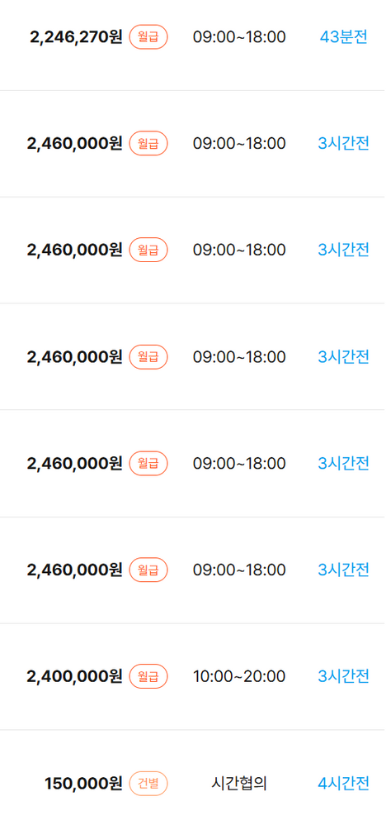
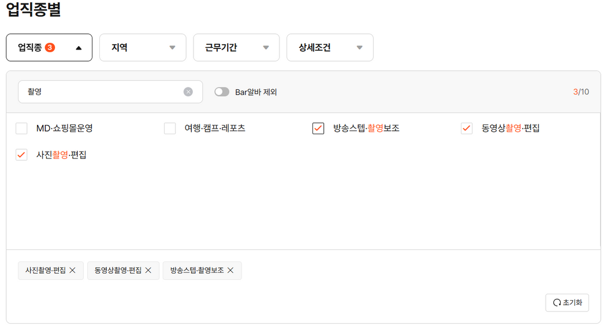
문제상황
실제상황을 바탕으로 연출된 사진입니다
Notes:
촬영에 너무 세분화 되지 않은 카테고리.
위의 이유로 월급이나 연봉같이 큰 단위의 사람만 뽑는 사람만 있음. 프리랜서의 입장은 생각 x
평가기능이 존재하고 규모가 크지만 간단하지 않고 촬영에 전문성이 없다.
장점 : 큰 규모, 평가기능 존재.
단점 : 프리랜서 친화적 x
촬영에 대한 카테고리 세분화 x

Slide 7
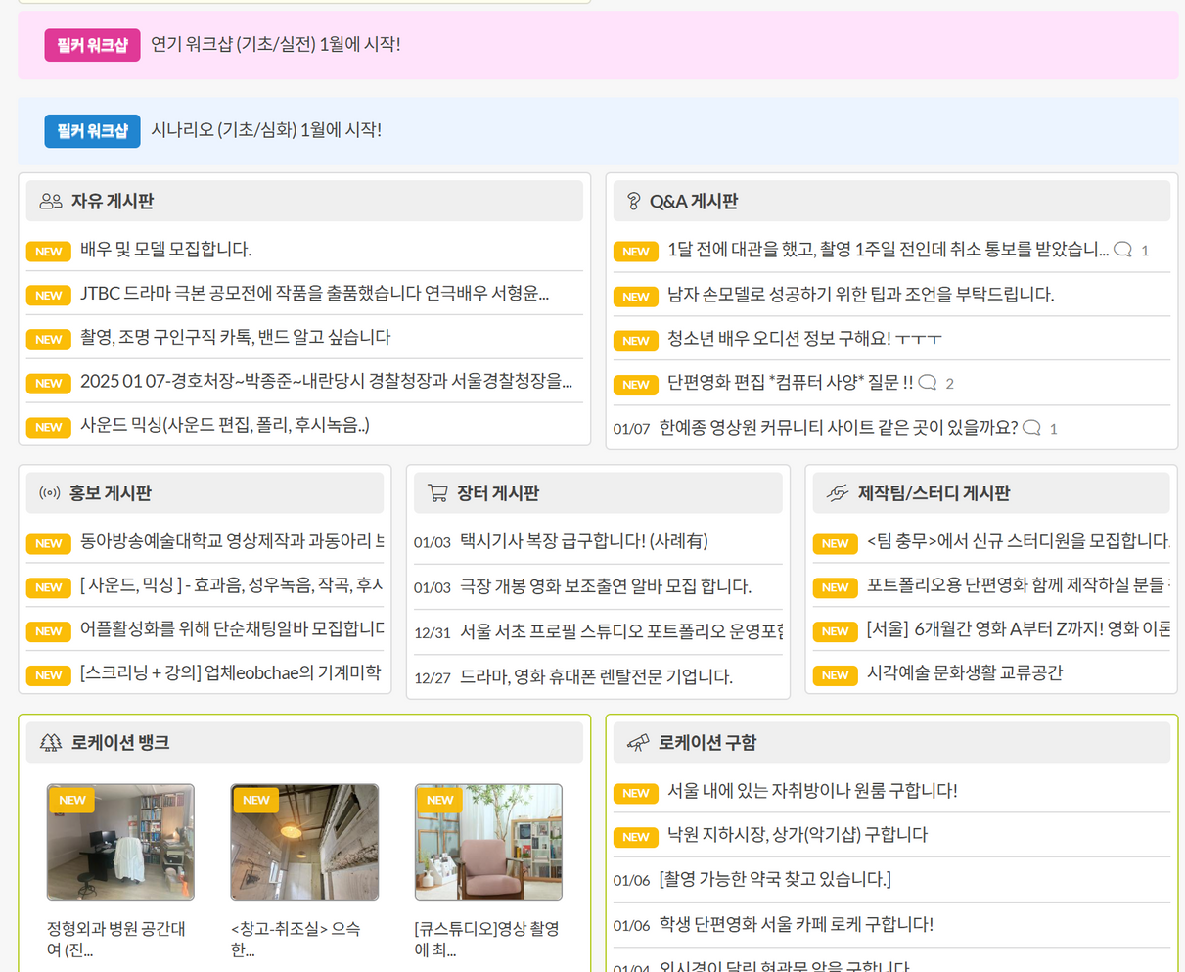
문제상황
복잡한 구인구직 커뮤니티
실제상황을 바탕으로 연출된 사진입니다
Notes:
그래서 생겨난 구인구직겸 커뮤니티.
전문성은 있지만 여전히 한눈에 보기 힘들다.
장점 : 촬영 전문성이 높다
단점 : 간단하지 않다. 한눈에 알아보기가 힘들다.

Slide 8



레퍼런스
전문
간단
평가
촬영업계에 대한 전문성
간단한 프로세스로 진행되는 구인구직
고용인과 피고용인의 평가부족
Notes:
이렇게 레퍼런스앱을 정하고 진행함.

Slide 9



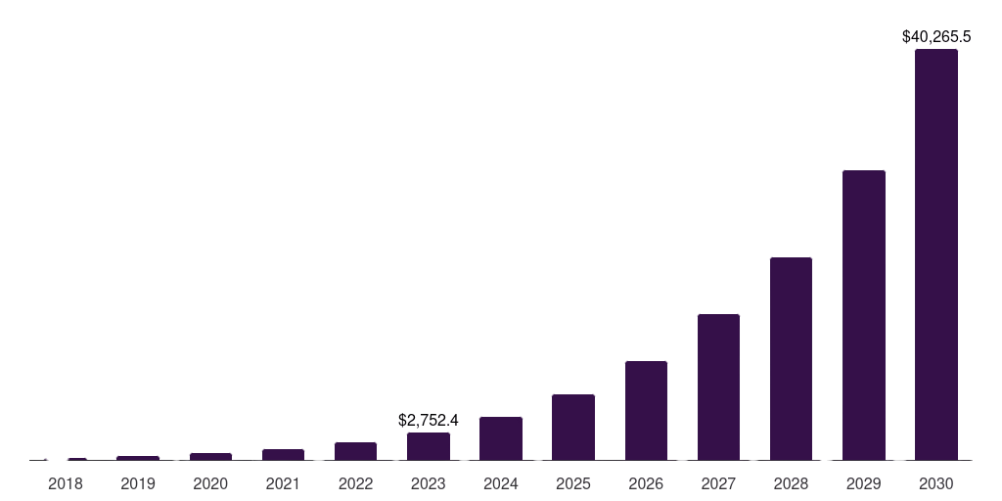
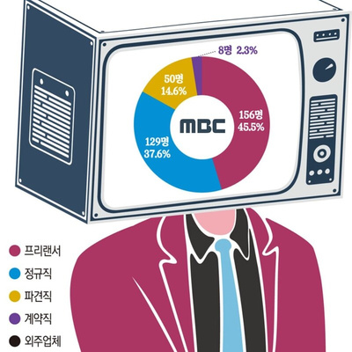
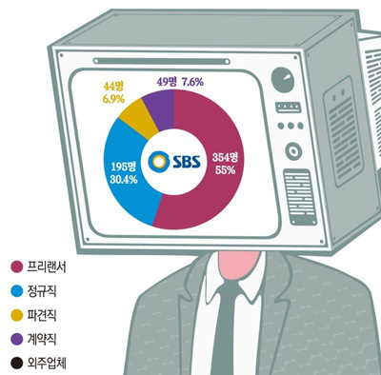
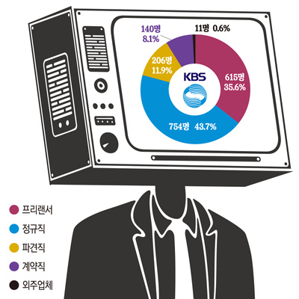
시장현황
주요 업계 촬영 종사자
한국 촬영업계 시장규모
광고업계
영화 및 방송업계
공연업계
98,204명
78,576명
79,130명
방송3사 프리랜서 비율
45.5%
55%
35.6%
통계출처: 통계청 KOSIS
종사자 규모별 종사자 수 현황
Notes:
2030년까지 연평균 6.5% 성장해, 2030년 약 52조 원 규모로 전망
광고업계, 영화 및 방송업계 공연업계만 해도 총 255,910명 정도 많이 있음.
그중 프리랜서가 거의 절반을 차지합니다. 그만큼 관련 업계에 종사하는 사람이 많다는 뜻.

Slide 10
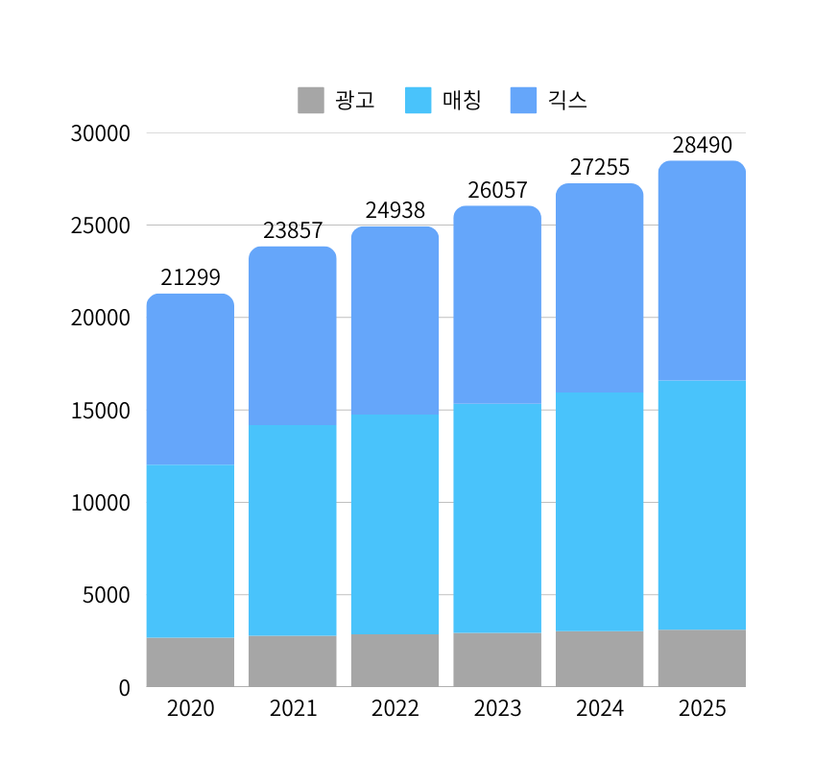
시장현황
구인 구인 플랫폼 성장성
(단위: 억)
채용 매칭시장은 2025년까지 연평균 약 7.6% 성장 전망
긱스시장은 프리랜서 증가 등의 영향
2025년까지 연평균 약 5.1% 성장 전망
자료: <원티드랩 IR>
Notes:
구인·구직 서비스는 성장세를 보이며 긍정적인 전망을 가지고 있음. 특히, 긱스잡(단기·프로젝트 기반의 일자리 형태) 채용이 두드러지게 성장하고 있음.

Slide 11
프로젝트 설계

Slide 12
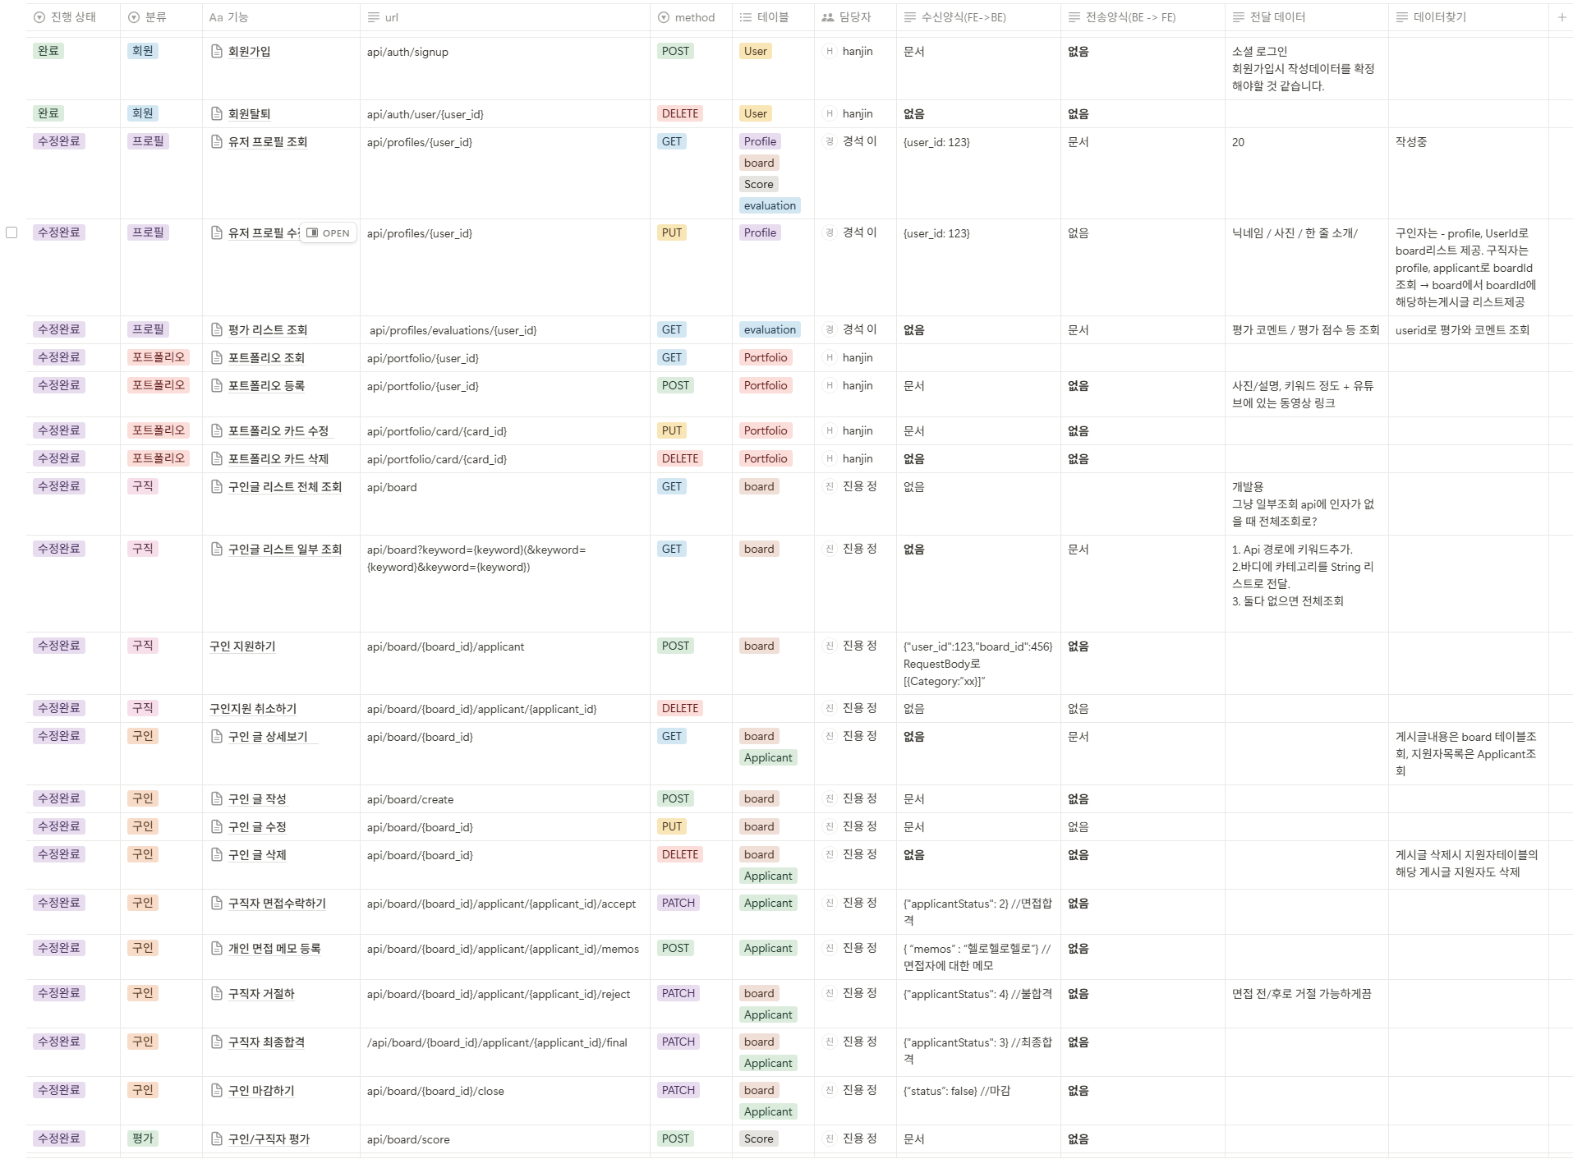
명세서

Slide 13
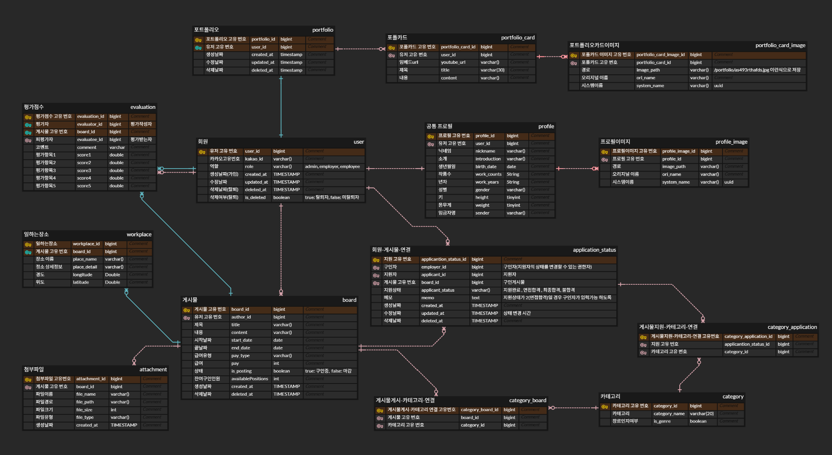
ERD 설계

Slide 14
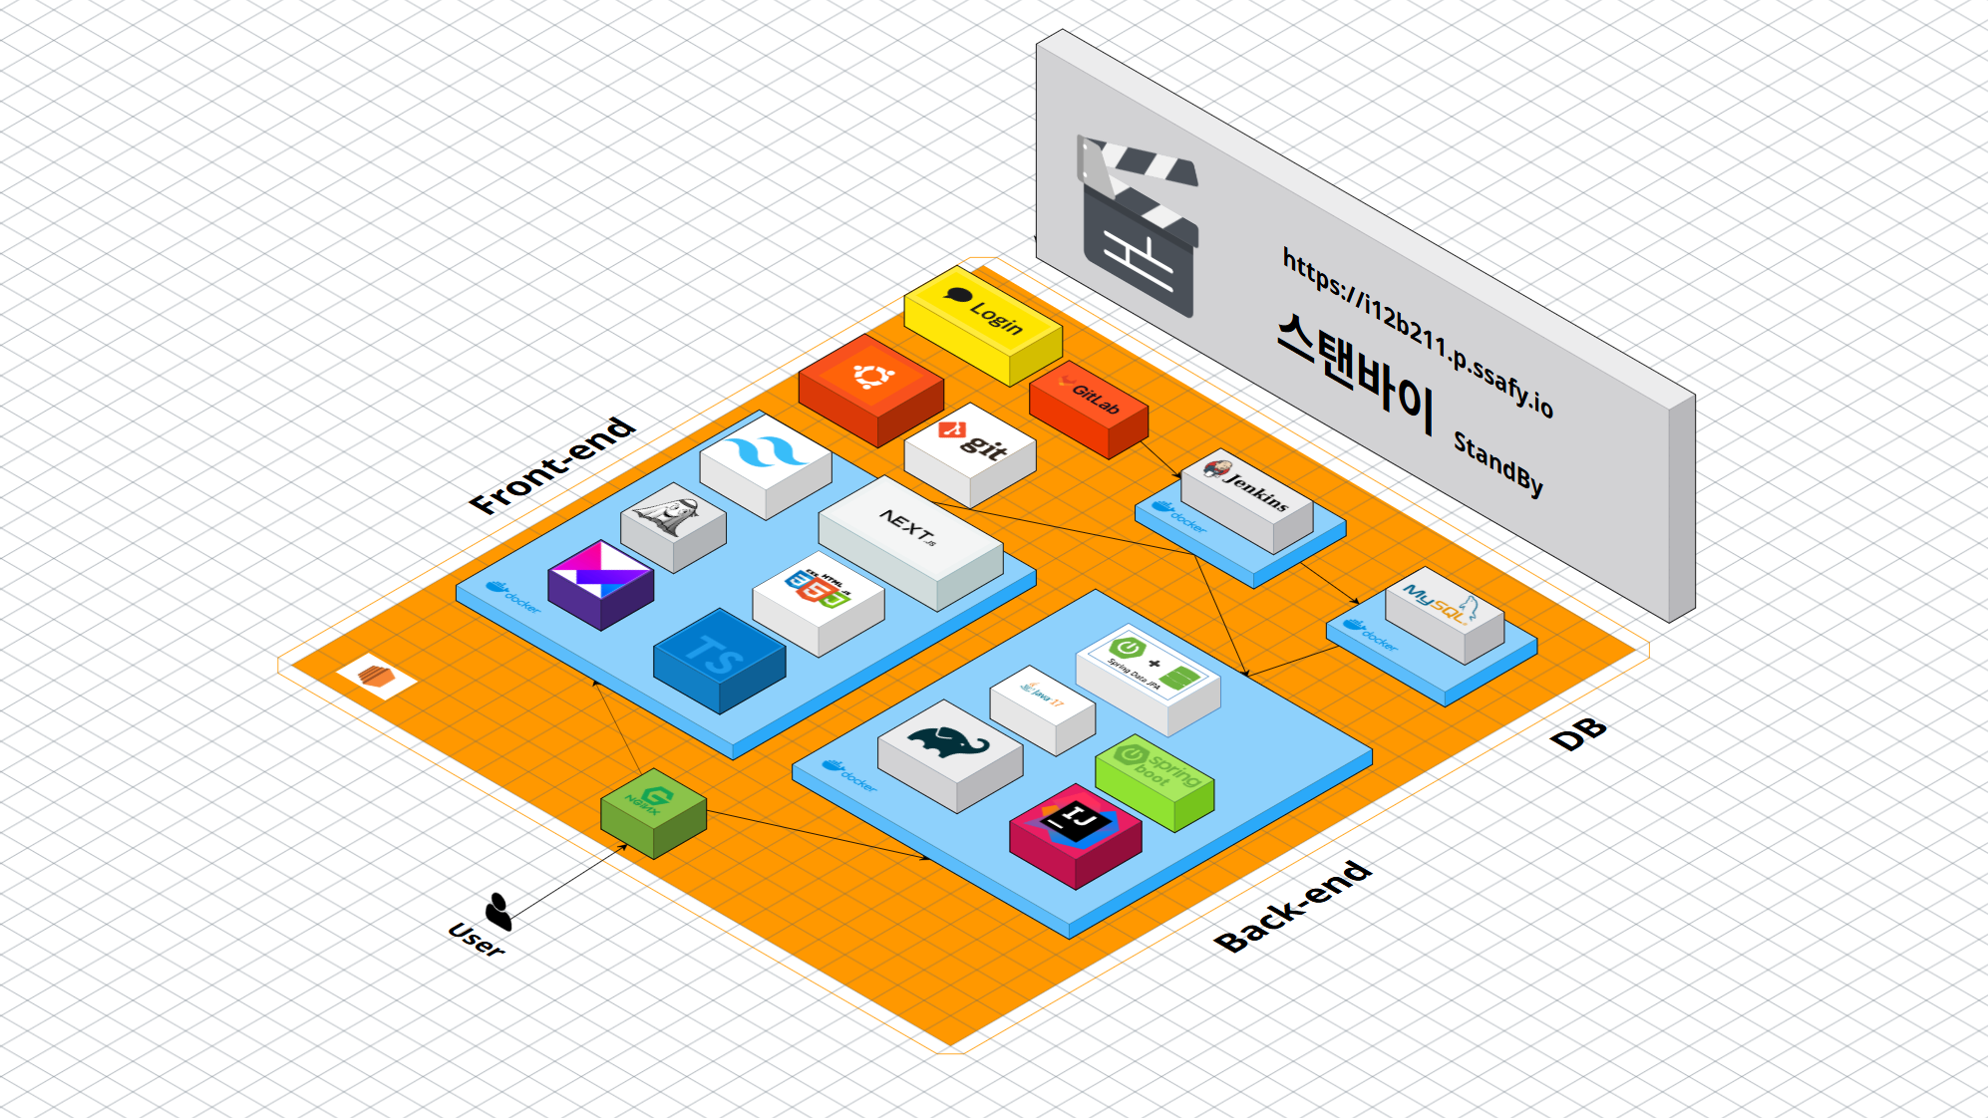
기술스택

Slide 15
핵심기능

Slide 16
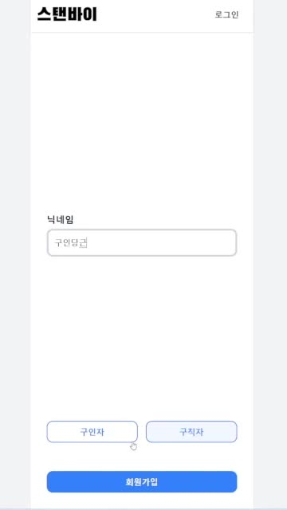
작동방식
회원가입
카카오 API를 사용해서 구인자/구직자를 선택하여 가입
가입 시에 닉네임만 입력받고 다른 정보들은 프로필에서 수정
Notes:
업계 종사들의 의견을 취합한 결과 다른 채용서비스들은 가입부터 요구하는 조건이 많아서 사용하기를 꺼려함.
그래서 가입절차 자체를 간소화하여 종사자의 요구사항을 반영.

Slide 17
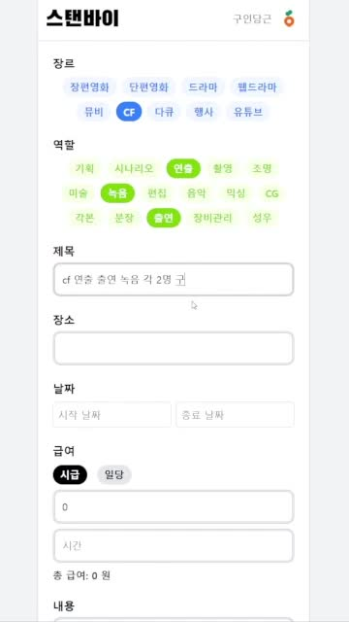
작동방식
글 등록하기
하나의 장르는 고정하되 여러 역할을 선택할 수 있도 록 함
구체적인 시간 대신 시작 날짜와 종료 날짜만 입력하도록 함
간편한 구인/구직을 위해 필요한 정보만 사용
Notes:
업계 특성상 단편·장편 영화 등 장르는 고정되지만, 촬영, 편집, 조명 등 다양한 역할이 필요합니다.
이를 반영해 한 구인 게시물로 여러 직무를 동시에 채용할 수 있도록 했습니다.
또한, 촬영은 마감시간보다 작업 종료 여부가 중요하므로 날짜만 입력하도록 개선했으며, 기타 정보도 최소한으로 입력해 간편한 구인이 가능하도록 했습니다.

Slide 18
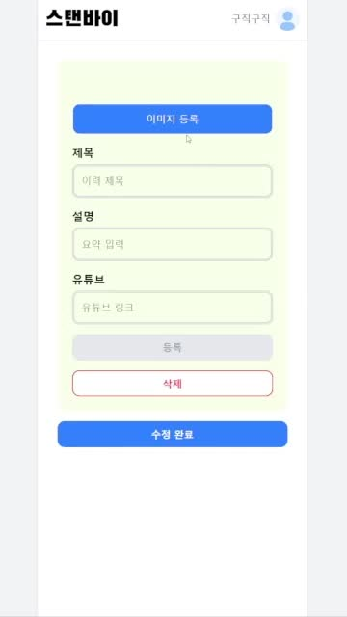
작동방식
포트폴리오 등록
자기 소개를 일일이 적어서 제출하지 않고
미리 포트폴리오를 등록해 시간낭비 최소화.
하나의 포트폴리오에 포트폴리오 카드를 등록/수정/삭제 하는 방식
텍스트를 최소화에 시각적 이미지 전달
Notes:
구인자들은 자기소개서 작성에 대한 부담과 반감을 느낍니다.
촬영 업계에서는 텍스트보다 영상이나 이미지로 작업물을 보여주는 것이 더 효과적이라 판단해, 자기소개서를 없애고 포트폴리오 방식으로 대체했습니다.
한 번 만든 포트폴리오는 새로운 구직 시 필수 수정 없이 활용할 수 있어 구인자들에게도 유리합니다

Slide 19
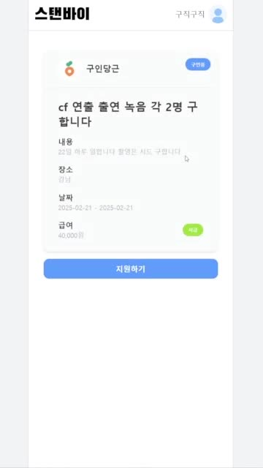
작동방식
지원하기
단 몇 번의 클릭만으로 간편하고 빠르게 지원이 완료
복잡한 절차를 없애고 신속한 구직 프로세스 구축

Slide 20
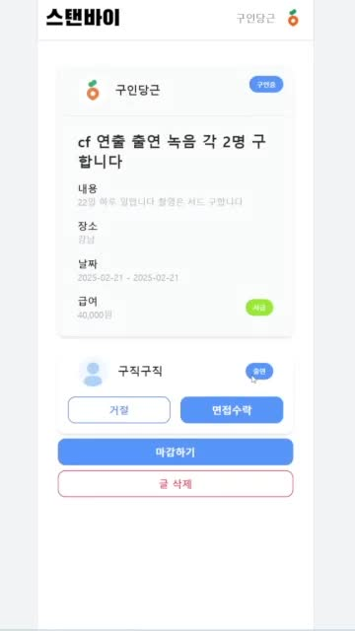
작동방식
채용과정
간편하게 지원자 정보, 평가, 포트폴리오 조회 가능
면접 도중 또는 후에 간단한 메모를 입력
모든 채용절차를 버튼으로만 가능하도록 함
Notes:
지원자에 대해 한 눈에 파악가능하여서 구인자의 시간과 노력을 절약할 수 있음
바쁜 촬영 현장에서 틈틈이 면접을 진행하여, 다른 일을 마친 후에도 면접자를 쉽게 기억할 수 있도록 했습니다.
채용과정을 에자일하게 하였습니다

Slide 21
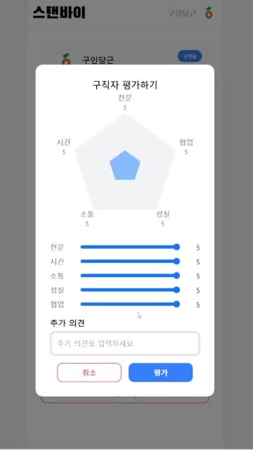
작동방식
평가
간단한 평가 시스템을 도입해서 자연스러운 피드백 이루어지도록 함
레이더 차트를 통해서 평가 수치 시각화
다른 구인자도 지원자 평가 조회 가능
Notes:
다른 구인자들의 평가 조회를 통해 신뢰 기반의 채용 환경 조성

Slide 22
마무리

Slide 23

핵심요약
바쁘고 편리함을 추구하는 촬영업계 종사자를 위해서
😊
자기소개서 공포증이 있는 구직자를 위해서
😚
구직자의 평판조회를 쉽게 보기 원하는 구인자를 위해서
😳
채용절차를 클릭으로 딸깍딸깍
포트폴리오를 자주 수정할
필요 X
평가 뿐만 아니라 각각 항목점수들을 시각적으로 확인 가능
업계 특성 반영한 구인/구직 서비스, 스탠바이
구직자의 편안함을 추구
한눈에 스캔하고, 항목별 점수를 직관적으로 체감할 수 있어 더욱 스마트한 채용

Slide 24

기능확장
면접절차
임금 지급 관여
음성 및 영상 기술을 활용하여 면접 프로세스를 진행기능
촬영 업계에서 또 다른 문제는 구인자가 입금자 또는 입금 여부를 확인하는 기능
클라우드 기반 화상 회의 및 스트리밍 기술을 활용
은행 API를 활용해 실시간 계좌 조회 및 입금 내역 확인을 자동화하고, OCR 기능을 사용해 입금증이나 거래 내역서의 텍스트를 인식하여 검증

Slide 25
감사합니다

Slide 26
Q&A

Slide 27
본론 (구직)

Slide 28
본론 (구인)

Slide 29
구인글작성
면접수락(포폴확인), 면접메모, 최종수락, 글마감
구인자의 구직자평가

Slide 30
지원하기
회원가입
포폴등록

Slide 31


차별성
07
임금 지급 관여
기존 서비스
해당 서비스
전문성, 간편함, 평가
세가지 요소가 모두 존재하는 서비스가 존재하지 않음.
간편함을 중심으로 카테고리의 전문성과 평가를 추가해 프리랜서들이 언제든 일자리를 편하게 찾을
수 있게 함.

Slide 32
차별성
07
이력 확인 간소화
기존 서비스
해당 서비스
이메일, 연락처 등 게시
고용자와 구직자 간접 연결
구직자의 프로필 및 이력 확인이 어려움
고용자와 구직자를 직접 연결
서비스 내에서 구직자의 프로필 및 이력 정보를 빠르게 확인

Slide 33
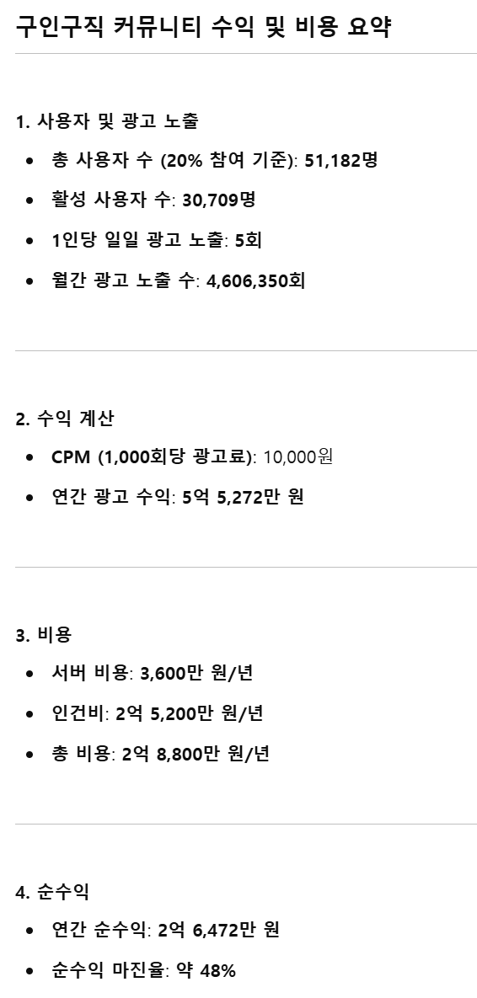
시장현황
04

Slide 34



페르소나
01
이름 : 김경석
직업 : 촬영업계 프리랜서
상황 : 현재 일이 없어 카카오톡 오픈톡을 들어가 일감을 구하는중.
이름 : 김한진
직업 : 촬영감독
상황 : 당장 내일 촬영인데 직원이 부족해 구인구직이 시급함.

Slide 35


기능
05
기능1
고용주에 대한 피고용인의 평가 (ex. 당근 온도, 배민 별점 등) 반대로도 가능
기능2
업무 별 카테고리 세분화, 카테고리 별 모아보기 기능
기능3
고용주의 입금자명 표시(기업이름, 입금자명 일치)
임금 지불 시 고용자가 입금자명 작성 + 송금화면 캡쳐 사진 업로드

